Slide 1
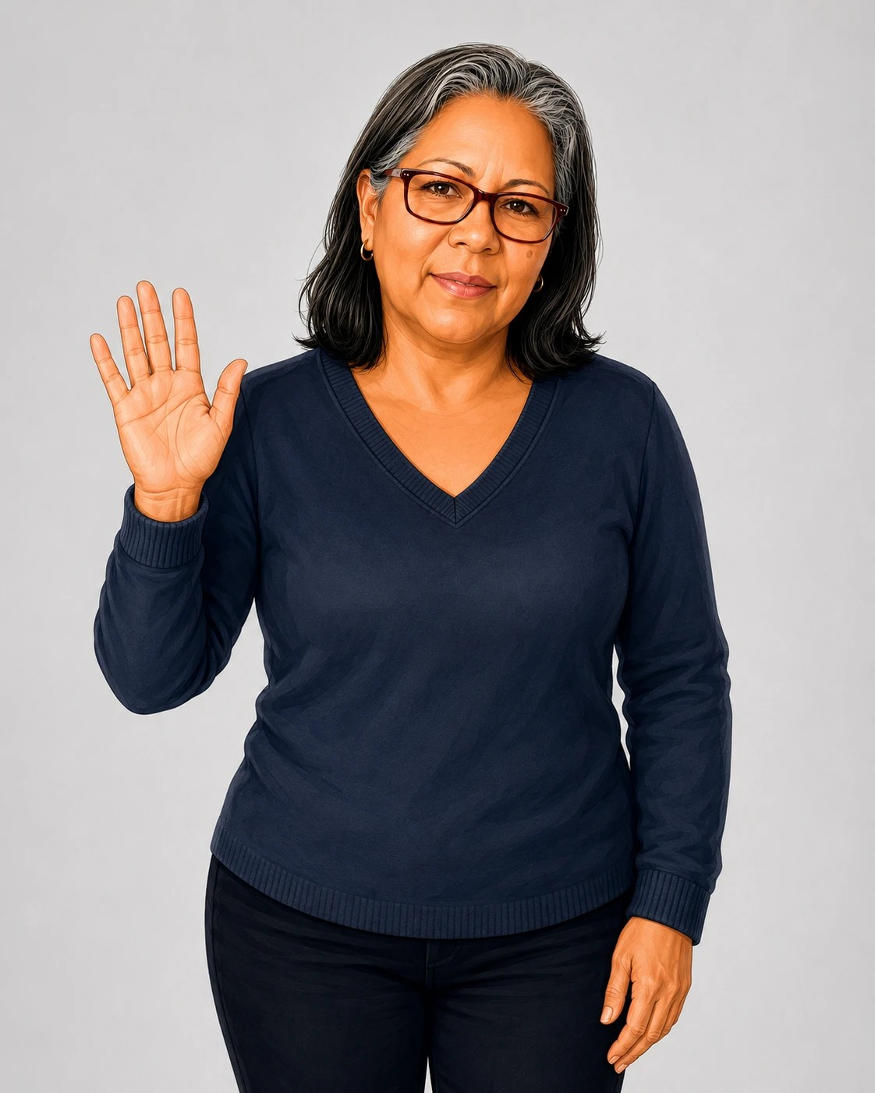
MM
Beginner English Tips
Microclase · 6 min
SORRY, COULD YOU SAY THAT AGAIN?
Pide que repitan con cortesía y responde al dato que escuchas.
Tiny Tips, Big Progress
Notes:
[0:00–0:25] APERTURA
Hola. ¿Te ha pasado que alguien te dice algo en inglés y no lo escuchas bien? En esta microclase vas a practicar dos frases corteses para pedir que repitan. Al final, úsalas en un diálogo y responde al dato que escuches.

Slide 2


¿ESCUCHASTE LA OCUPACIÓN?
MM
Beginner English Tips
ESCUCHA
A: What do you do?
B: I work in a shop.
No adivines ni digas solo “What?”.
Pide que la persona repita.
Notes:
[0:25–0:55] SITUACIÓN
Escucha esta conversación. (Reproduce o di la respuesta rápido y con volumen bajo.)
A: What do you do? B: I work in a shop.
¿Escuchaste la ocupación? Si no, no hace falta adivinar ni decir solo “What?”. Puedes pedir que la persona repita.

Slide 3
EXPRESIÓN 1: PEDIR QUE REPITAN
MM
Beginner English Tips
Sorry,
could you
say that again?
suaviza la interrupción
hace la petición cortés
pide escuchar el mensaje otra vez
Significa: Perdón, ¿podrías repetir eso?
Notes:
[0:55–1:35] EXPRESIÓN 1
Primera expresión. Di: “Sorry, could you say that again?”. Significa: “Perdón, ¿podrías repetir eso?”.
“Sorry” suaviza la interrupción. “Could you” hace la petición cortés. “Say that again” pide escuchar el mensaje otra vez. (Señala cada segmento en pantalla.)

Slide 4

MODELADO EN ACCIÓN
MM
Beginner English Tips
A: What do you do?
B: I work in a shop.
A: Sorry, could you say that again?
B: Sure. I said, “I work in a shop.”
A: Oh, you work in a shop. Thanks.
B repite el dato.
A confirma que lo entendió.
Notes:
[1:35–2:10] MODELADO
A: What do you do? B: I work in a shop. A: Sorry, could you say that again? B: Sure. I said, “I work in a shop.” A: Oh, you work in a shop. Thanks.
La otra persona repite la información y quien escucha confirma que la entendió.

Slide 5
EXPRESIÓN 2: LO QUE TE PASÓ
MM
Beginner English Tips
Sorry,
I didn’t catch
that.
suaviza la interrupción
explica lo que te pasó
se refiere a lo que dijeron
Significa: Perdón, no alcancé a escuchar eso.
Tip Mercedes: “catch” significa alcanzar a escuchar.
Notes:
[2:10–2:55] EXPRESIÓN 2
También puedes decir lo que te pasó: “Sorry, I didn’t catch that.”. Significa: “Perdón, no alcancé a escuchar eso”. “Catch” significa captar o alcanzar a escuchar.
Aquí no pides la repetición de forma directa. Explicas que no escuchaste y la otra persona entiende que debe repetir. Suena natural con compañeros, clientes y amigos.

Slide 6
OTRO EJEMPLO: ¿DÓNDE VIVES?
MM
Beginner English Tips
A: Where do you live?
B: I live in Houston.
A: Sorry, I didn’t catch that.
B: No problem. I said, “I live in Houston.”
A: Oh, you live in Houston. Nice.
A no escuchó la ciudad.
B repite y A confirma.
Notes:
[2:55–3:25] EJEMPLO
Mira un ejemplo. A: Where do you live? B: I live in Houston. A: Sorry, I didn’t catch that. B: No problem. I said, “I live in Houston.” A: Oh, you live in Houston. Nice.
A no escuchó la ciudad. B repite el dato y A confirma que lo entendió.

Slide 7
PRÁCTICA GUIADA: TE TOCA
MM
Beginner English Tips
Escucha la frase.
Piensa durante 5 segundos.
¿Qué puedes decir si no escuchaste bien?
Notes:
[3:25–3:55] PRÁCTICA GUIADA
Ahora te toca. Escucha: “I’m from Colombia, and I live in Miami.” (Pausa de 5 segundos.) ¿Qué puedes decir si no escuchaste bien? (Pausa de 4 segundos.)
Audio: reprodúcelo con volumen normal y claro, para que el alumno pueda hacer el ejercicio.

Slide 8

PRÁCTICA GUIADA: RESPUESTAS
MM
Beginner English Tips
Puedes decir:
O también:
Sorry, could you say that again?
Sorry, I didn’t catch that.
La respuesta puede ser:
Sure. I said, “I’m from Colombia, and I live in Miami.”
Notes:
[3:55–4:15] RESPUESTAS
Muy bien. Puedes decir: “Sorry, could you say that again?” o “Sorry, I didn’t catch that.” La respuesta puede ser: “Sure. I said, ‘I’m from Colombia, and I live in Miami.’”

Slide 9
COMPROBACIÓN: ÚLTIMO INTENTO
MM
Beginner English Tips
Escucha la frase.
Espera 5 segundos.
Pide que lo repitan con la expresión que prefieras.
Escucha otra vez y responde: ¿qué le gusta hacer?
Notes:
[4:15–4:55] COMPROBACIÓN
Último intento. Escucha: “I like hiking after work.” (Pausa de 5 segundos.) Pide que lo repitan. (Pausa.) Ahora escucha la respuesta otra vez: “I like hiking after work.” ¿Qué le gusta hacer? (Pausa de 4 segundos.)
Avanza al siguiente slide solo después de la pausa.

Slide 10

COMPROBACIÓN: RESPUESTA
MM
Beginner English Tips
hiking
= hacer caminatas
Para completar la interacción:
Oh, you like hiking. That sounds fun.
Notes:
[4:55–5:20] RESPUESTA
Hiking: le gusta hacer caminatas. Para completar la interacción, podrías responder: “Oh, you like hiking. That sounds fun.”

Slide 11
DOS FORMAS CORTESES
MM
Beginner English Tips
Sorry, could you say that again?
Sorry, I didn’t catch that.
1. Pide que repitan
2. Responde al dato
Pregunta de salida:
¿Cómo pedirías que repitan si no escuchas “I’m a nurse”?
Notes:
[5:20–6:00] CIERRE
Hoy practicaste dos formas corteses de reparar una dificultad: “Sorry, could you say that again?” y “Sorry, I didn’t catch that.” Recuerda los dos pasos: pedir que repitan y responder al dato que escuchaste.
Pregunta de salida: ¿cómo pedirías que repitan si no escuchas “I’m a nurse”? Pausa el video, responde en voz alta con la expresión que prefieras y luego comprueba con las dos frases en pantalla.

